Slide 1
Повторение по теме «Лексика»
Урок русского языка в 5 классе
Учитель : Николаева Ирина Петровна
МОУ ГООШ г. Калязин Тверская область

Slide 2
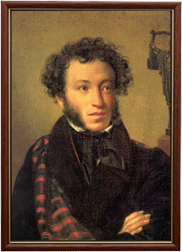
А.С. Пушкин сказал :
« Изучайте значение слов – и вы избавите свет от половины его заблуждений»

Slide 3
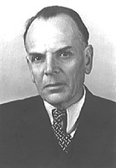
« С русским языком можно творить чудеса. Нет ничего такого в жизни и в нашем сознании, что нельзя было бы передать русским словом»,- утверждал К.Г. Паустовский.

Slide 4
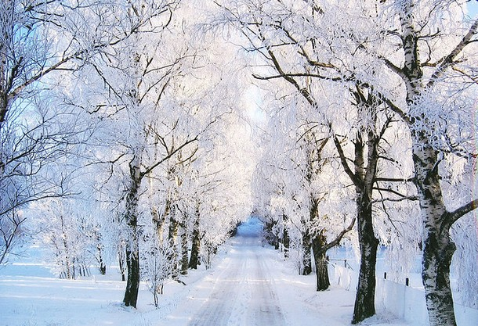

Slide 5
словарь С.Ожегова, 57 тысяч слов;
Словарь Д. Ушакова, 85 тысяч слов, 4 тома;
словарь современного русского языка, 17 томов,120 тысяч слов;
толковый словарь В.Даля, 200 тысяч слов, 30 тысяч пословиц)

Slide 6
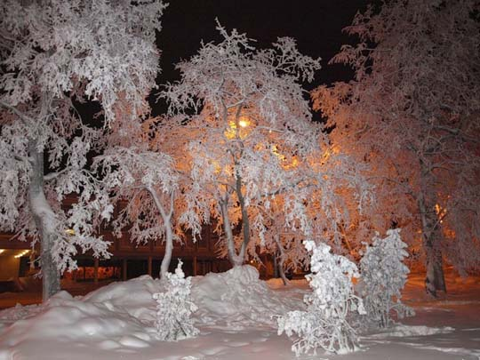

Slide 7
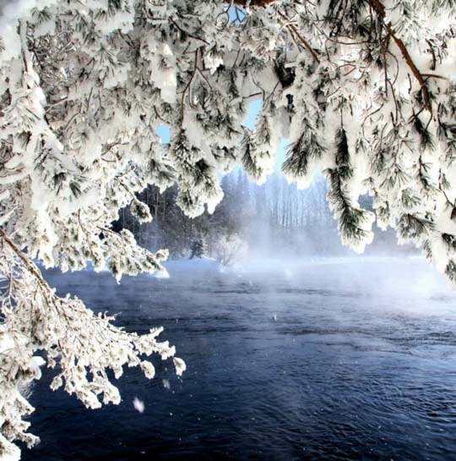
изморозь
позёмка
пурга
пороша

Slide 8
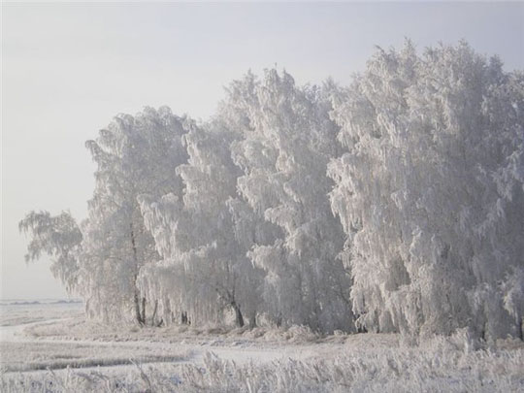
белый иней
алмазный иней
сверкающий иней
Эпитеты
Метафоры
Олицетворения

Slide 9
САМООЦЕНКА.
«5» баллов - ответ грамотный
«4» балла – есть одна неточность
«3» балла – две неточности
«0» баллов – три и более неточности

Slide 10
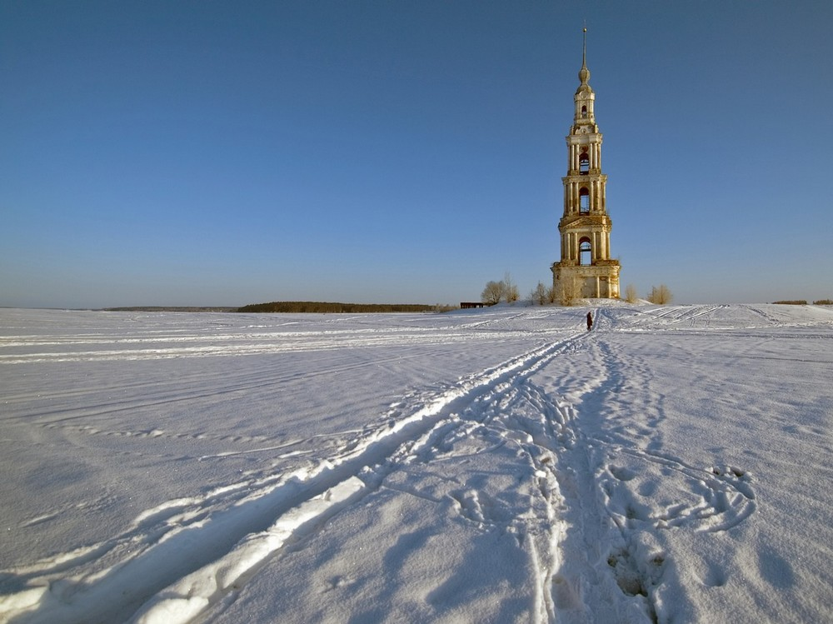
Запуржит, завоет скоро вьюга,
Снег засыплет землю и дома,
Завершеньем годового круга
К нам придёт красавица-зима.
Выйдешь утром – солнце, снег искрится,
Как под поролоном спит река,
Бор заиндевелый серебрится,
Колокольня смотрит свысока…
А. Д. Комлев

Slide 11
Завоет вьюга, придёт красавица-зима, спит река – олицетворения;
бор серебрится, колокольня смотрит свысока – метафора.
как под поролоном – сравнение.

Slide 12
САМООЦЕНКА.
«5» баллов - ответ грамотный
«4» балла – есть одна неточность
«3» балла – две неточности
«0» баллов – три и более неточности

Slide 13
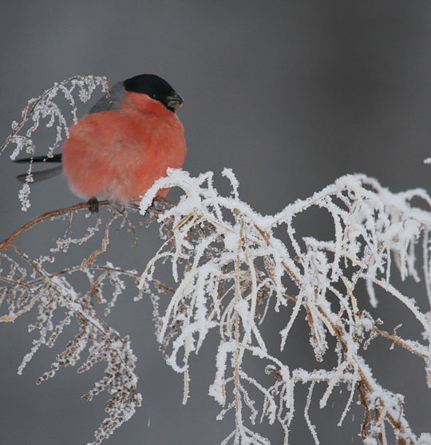

Slide 14
Белый снег пушистый
В воздухе кружится
И на землю тихо
Падает, ложится.
И под утро снегом
Поле побелело,
Точно пеленою
Всё его одело.
Тёмный лес что шапкой
Принакрылся чудной
И заснул под нею
Крепко, непробудно…
Божьи дни коротки,
Солнце светит мало,
Вот пришли морозцы,
И зима настала. ( И.Суриков)
Скрип шагов вдоль улиц белых,
Огоньки вдали.
На стенах оледенелых
Блещут хрустали.
От ресниц нависнул в очи
Серебристый пух,
Тишина холодной ночи
Занимает дух.
Ветер спит, и всё немеет,
Только бы уснуть;
Ясный воздух сам робеет
На мороз дохнуть. (А.Фет)

Slide 15
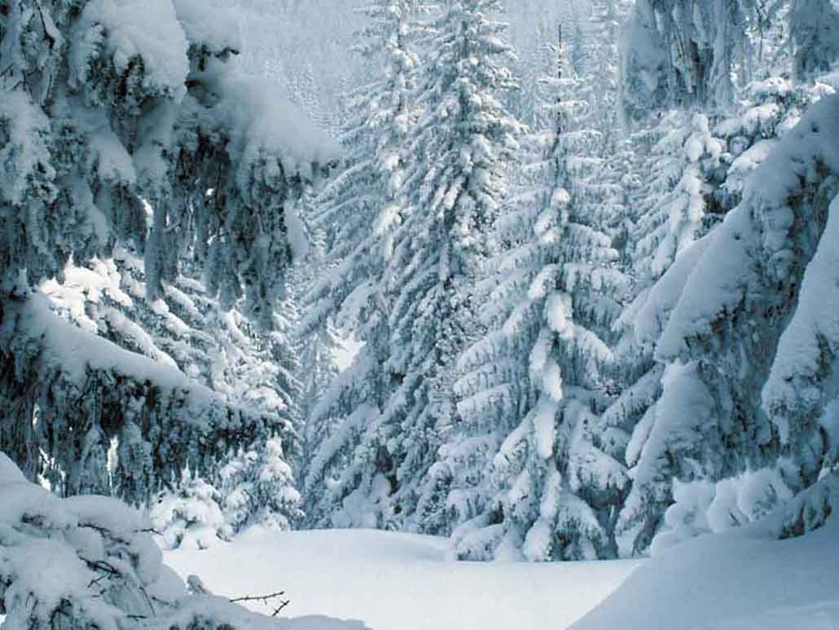
Лес принакрылся шапкой, лес заснул, пришли морозцы.
Блещут хрустали, серебристый пух, ветер спит, воздух робеет

Slide 16
Синонимы: пушистый-мягкий, пышный; кружится – танцует;пелена-покрывало; тихо-неслышно; чудная- дивная, волшебная; . Белые- снежные, светлые; оледенелые- обмерзлые; хрустали – льдинки; ; блещут-сверкают; ясный – светлый.
Антонимы: белый- чёрный, крепко-чутко. утро-вечер, коротки- длинны.
Вдали-вблизи. тишина- шум, холодный- горячий, храбрится-робеет.

Slide 17
САМООЦЕНКА.
«5» баллов - ответ грамотный
«4» балла – есть одна неточность
«3» балла – две неточности
«0» баллов – три и более неточности

Slide 18
Подобрать синонимы и антонимы
радостный
печальный
скучный
тоскливый
унылый
весёлый
ликующий
мажорный
невесёлый
жизнерадостный
грустный

Slide 19
Подобрать синонимы и антонимы
печальный
радостный
скучный
тоскливый
унылый
весёлый
ликующий
мажорный
невесёлый
жизнерадостный
грустный

Slide 20
Домашнее задание
сложное- написать сочинение-миниатюру о зиме, используя эпитеты, метафоры, олицетворения;
несложное: составить 5 предложений , используя слова в переносном значении.

Slide 21
Закончи предложения
Вопросы, рассмотренные на сегодняшнем занятии для меня …
Самым интересным на занятии для меня
было …
Самым неинтересным на занятии для меня было …
Я научился …
Мне понравилось …
Я был бы рад, если бы …
Я буду вспоминать о …

Slide 22
« Тот народ, который создал такой язык, - поистине великий и счастливый народ!» - считал К.Г.Паустовский.
В.А. Сухомлинский говорил:
« Человек дорожит лишь тем, во что он вложил частицу своей души, своего сердца».
« Велик и прекрасен человек в стремлении к лучшему,» - утверждал М.Горький.

Slide 23
Благодарю
за работу!

